Slide 1
해동기획 자동화 프로세스 구축 시 필요(요청) 사항

Slide 2
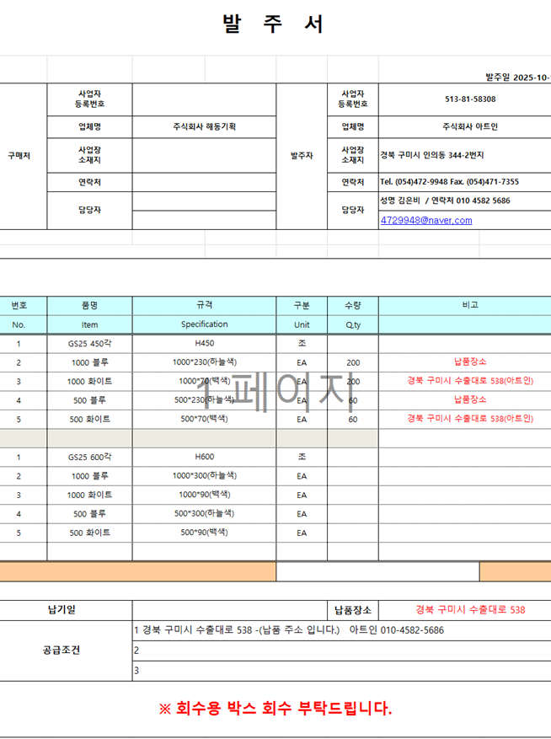
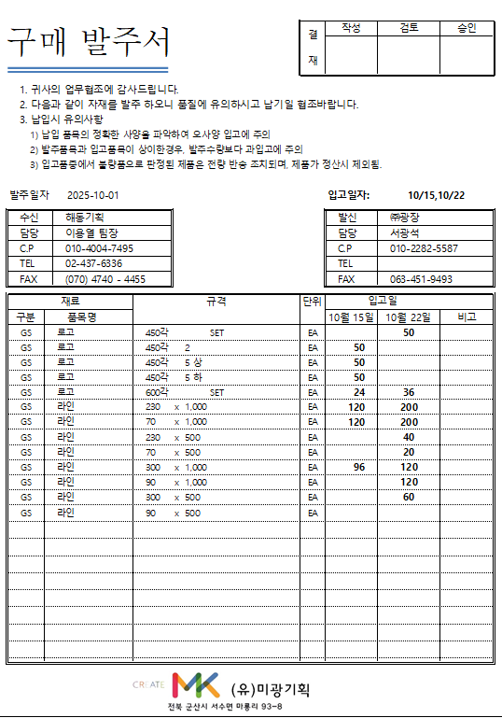
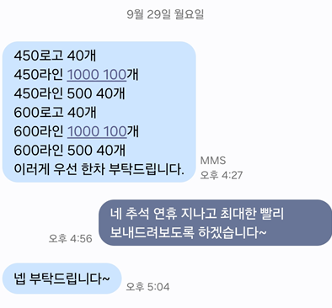
1. 자재 입고 & 제품 출고 프로세스
납품처 별 상이한 발주서 처리

Slide 3
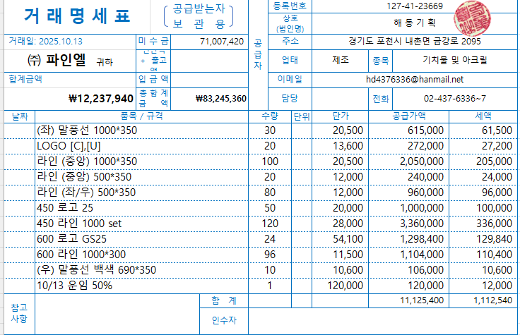
1. 자재 입고 & 제품 출고 프로세스
품목별 생산 일정 제안
자재 소모 주기 별 입고 알림
본사 양식에 맞춘 거래명세서 작성 및 재고 상황 공유

Slide 4
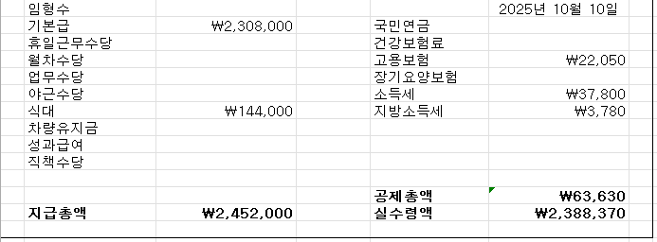
2. 급여 처리 프로세스
직급에 따른 급여 처리
세무사 전달용, 직원 전달용 정리 보고

Slide 5
3. 납품처별 매입 매출 관리 프로세스
입, 출고 내역에 따라 매입 매출 장부 관리
월말 세금계산서 발행 금액 및 목록 보고
납품처별 상이한 대금 지급일에 따른 미수금 알림

Slide 6
4. 신제품 개발 컨퍼런스 및 아이디어 제안
제품 개발 아이디어 및 컨퍼런스 제안
상품 판매 페이지 제공

